Slide 1
POO
Associação, Agregação e Composição

Slide 2
O que é
Associação, Agregação e Composição são tipos de relacionamentos entre objetos de tipos diferentes dentro do POO.
São idealizados para compor uma estrutura de dados complexa ou simplesmente direcionar o fluxo de um processamento.

Slide 3
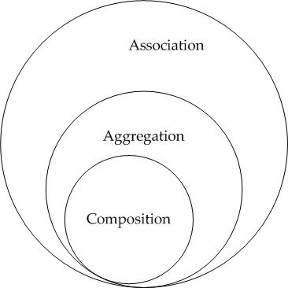
O que é
Uma composição tem um nivel de acoplamento(depedencia) mais alto.
Depois a agregação e por ultimo a associação.

Slide 4
Associação
A associação entre dois objetos ocorre quando eles são completamente independentes entre si mas eventualmente está relacionados.
Ela pode ser considerada uma relação de muitos para muitos.
Não há propriedade (ownership) nem dependência entre eles. A relação é eventual.

Slide 5
Associação
Um exemplo é a relação entre um professor e alunos.
Um aluno pode ter vários professores e um professor pode ter vários alunos.
Um não depende do outro para existir.
Professores podem existir sem alunos e e alunos podem existir sem professores (pelo menos em requisitos normais).

Slide 6

Associação
Define responsabilidades entre duas classes. Implica que existem métodos que tratam desta responsabilidade.

Slide 7


Associação
E possivel definir a sua Multiplicidade e direção.
Tipos | Significa
0..1 | Zero ou uma instância. A notação n..m indica n para m instâncias.
0..* ou * | Não existe limite para o número de instâncias.
1 | Exatamente uma instância.
1..* | Ao menos uma instância.

Slide 8
Associação
Associação de 1 para 1
public class Empresa{
public void contratar(){
Cliente c1 = new Cliente();
c1.cadastrar();
}
}
Associação de 1 para N
public class Carro{
public void contratar(){
List<Rodas> lista = new ArrayList<Rodas>();
Roda r1 = new Roda();
lista.add(r1);
Roda r2 = new Roda();
lista.add(r2);
}
}

Slide 9
Agregação
A agregação não deixa de ser uma associação mas existe uma exclusividade e determinados objetos só podem se relacionar a um objeto específico.
É uma relação de um para muitos.
Um objeto é proprietário de outros mas não há dependência, então ambos podem existir mesmo que a relação não se estabeleça.

Slide 10
Agregação
Um exemplo é a relação entre os professores e os departamentos.
Departamentos podem ter vários professores.
E o professor só pode estar vinculado a um único departamento.
Mas eles são independentes.
Um professor pode existir sem vínculo com um departamento e este não depende de professores para existir.

Slide 11
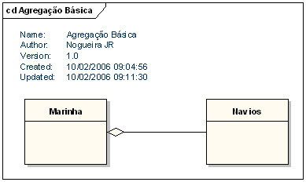
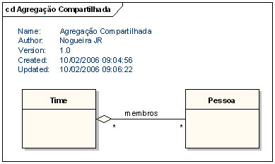
Agregação

Slide 12

Agregação
Na agregação o objeto ou uma lista de objetos fara parte dos atributos de outra classe, porem eles são independents um pode existir sem o outro.
A multiplicidade pode ser utilizada aqui tambem

Slide 13
Agregação
Agregação de 1 para N
public class Time{
private List<Jogador> jogadores = new ArrayList<Jogador>();
public List<Jogador> getJodadores(){
return this.jogadores;
}
public void setJodadores(List<Jogador> p){
this.jogadores= p;
}
}

Slide 14

Composição
A composição é uma agregação que possui dependência entre os objetos, ou seja, se o objeto principal for destruído, os objetos que o compõe não podem existir mais.

Slide 15
Composição
Um exemplo é a relação entre uma a universidade e os departamentos.
Além da universidade possuir vários departamentos, eles só podem existir se a universidade existir.
Há uma dependência.

Slide 16
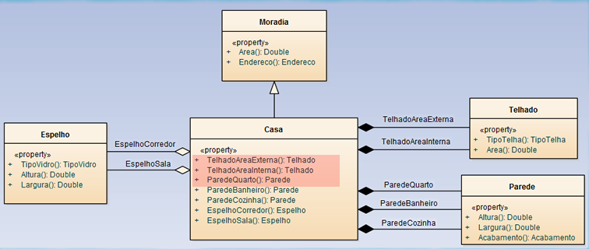
Composição

